Slide 1
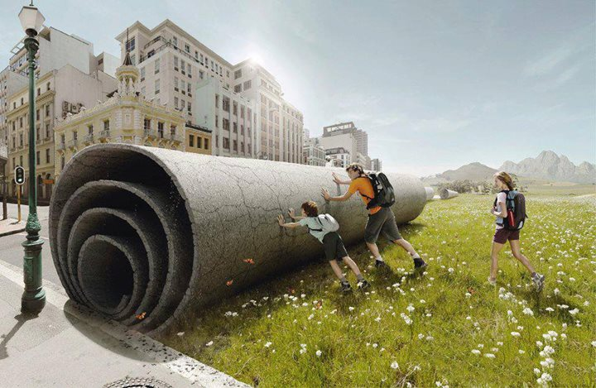
Technik Architektury Krajobrazu
5-letnie technikum
W ZESPOLE SZKÓŁ ROLNICZYCH W SMOLAJNACH

Slide 2
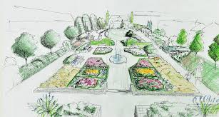
Kwalifikacje:
RL.21. Projektowanie, urządzanie
i pielęgnacja roślinnych obiektów
architektury krajobrazu
RL.22. Organizacja prac
związanych z budową oraz
konserwacją obiektów małej
architektury krajobrazu

Slide 3
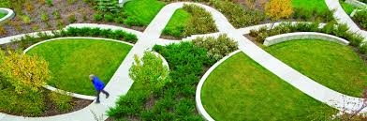
ABSOLWENT NASZEJ SZKOŁY KSZTAŁCĄCY SIĘ W ZAWODZIE TECHNIK ARCHITEKTURY KRAJOBRAZU POTRAFI:
1. opracowywania projektów obiektów
terenów zieleni;
2. urządzania i pielęgnacji terenów zieleni i
zadrzewień;
3. urządzania i konserwacji obiektów małej
architektury krajobrazu;
4. prowadzenia ciągnika
rolniczego z przyczepą (przyczepami).

Slide 4
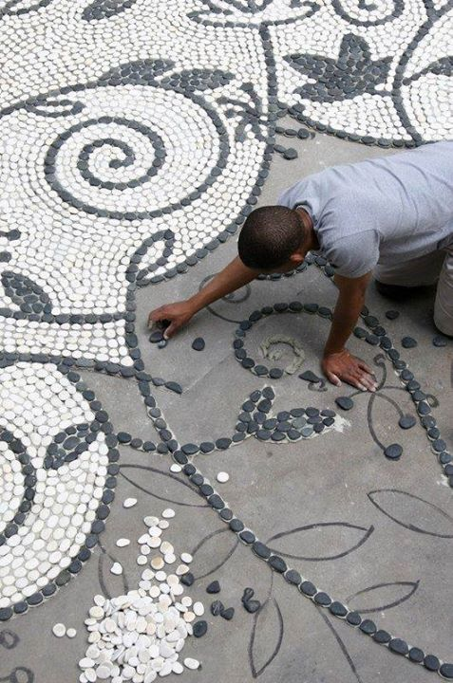
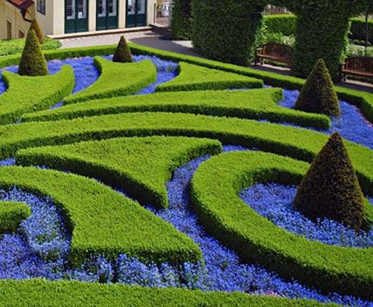
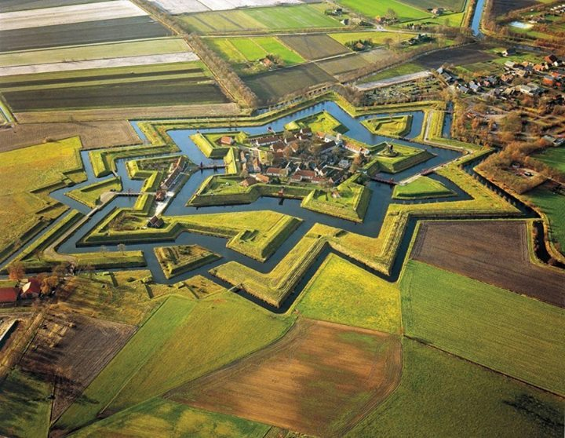
Technik architektury krajobrazu projektuje:
Ogródki
Całe założenia np. miasta
Obiekty małej architektury krajobrazu np.
nawierzchnie

Slide 5
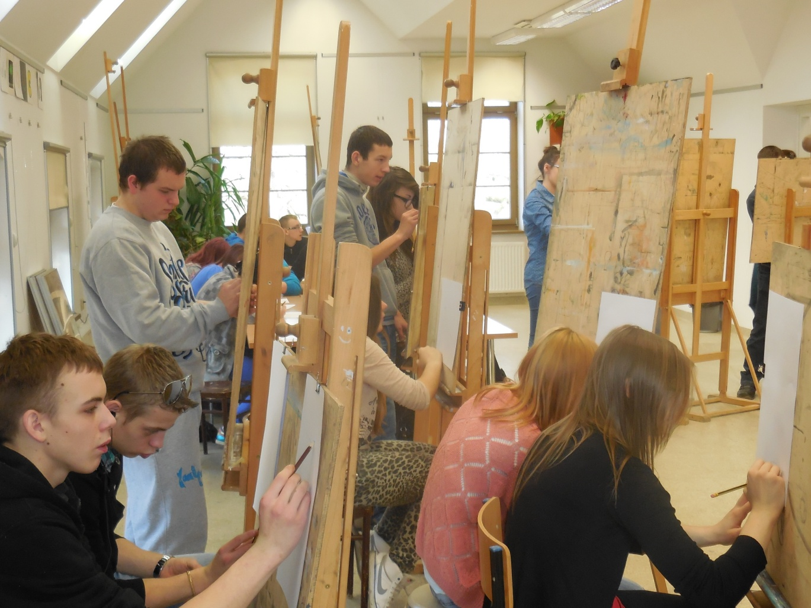
Technik architektury krajobrazu uczy się rysunku

Slide 6
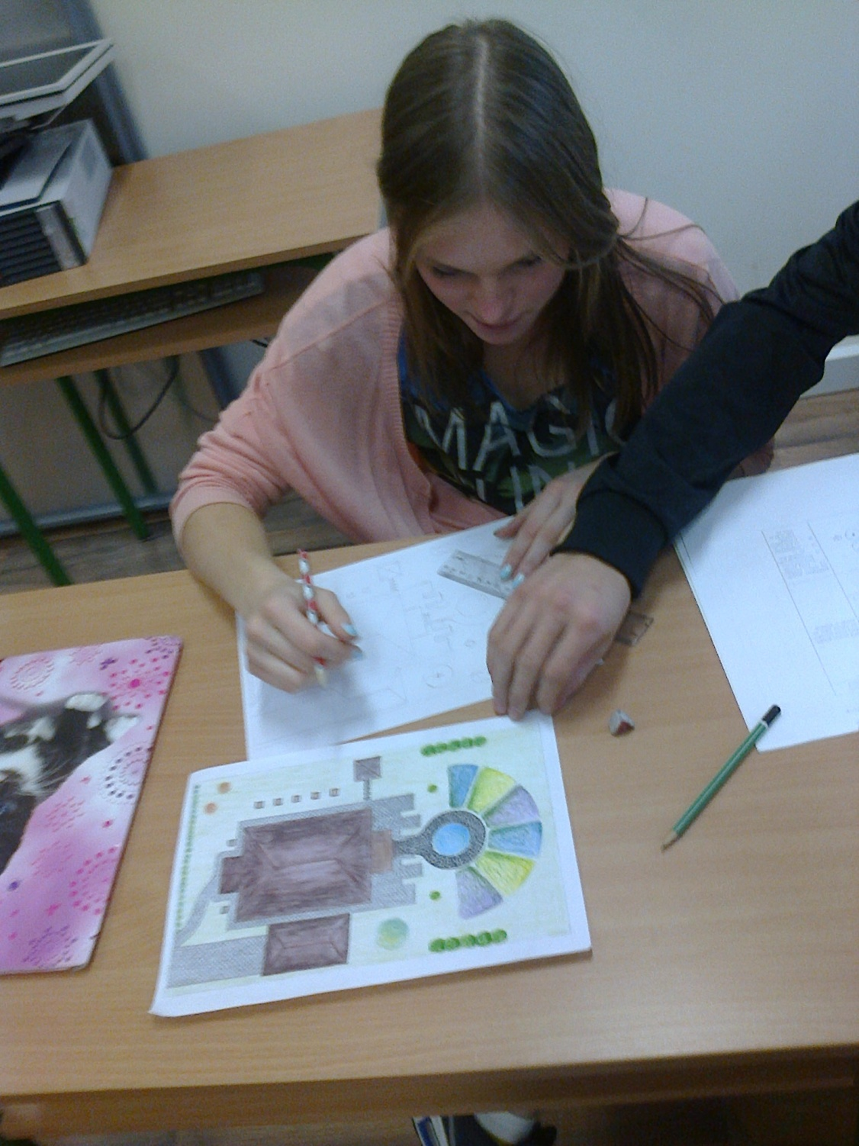
Projektuje tereny zieleni odręcznie…

Slide 7
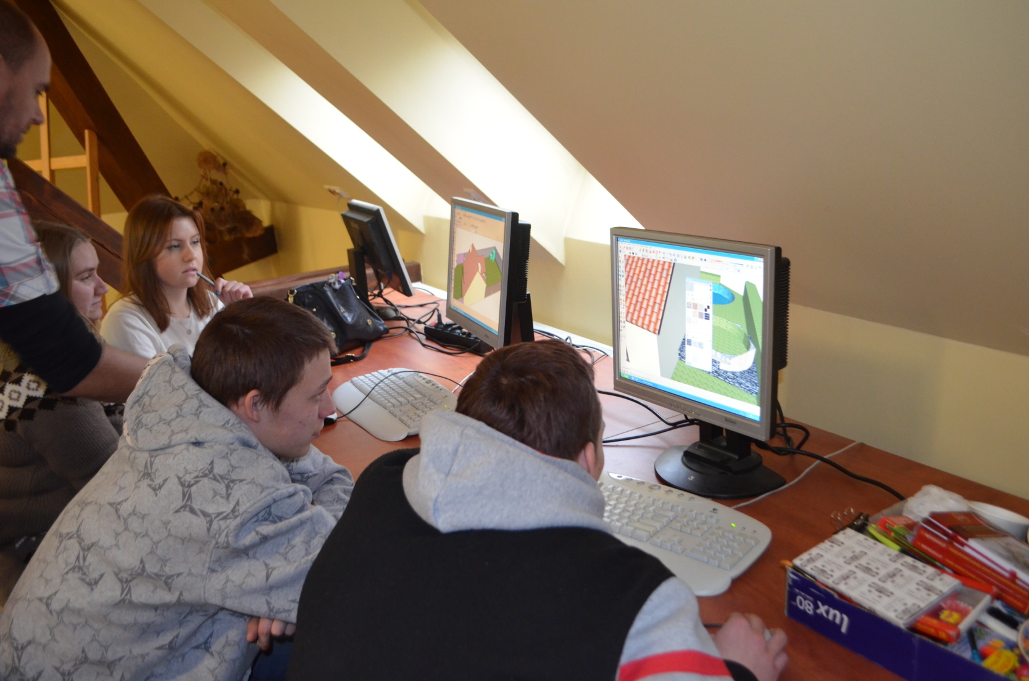
…i w programach komputerowych

Slide 8
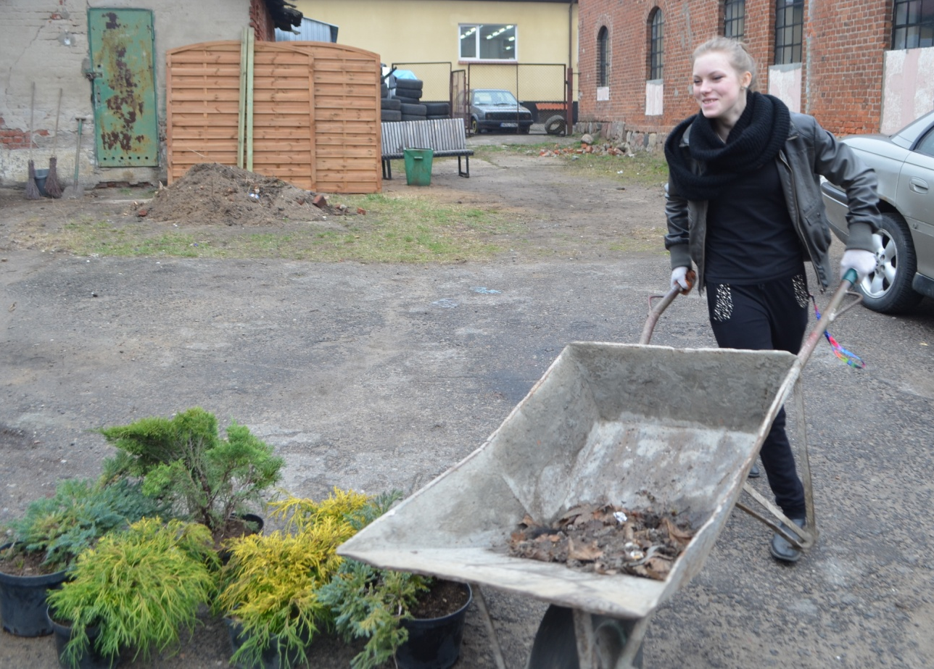
Urządza przestrzeń według własnego projektu

Slide 9
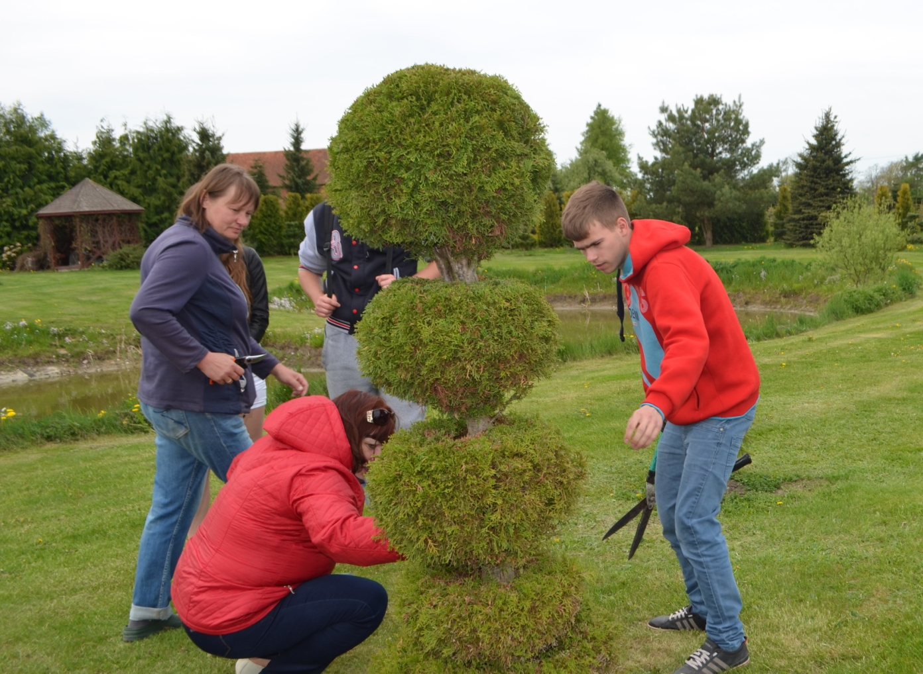
Pielęgnuje roślinność ozdobną

Slide 10
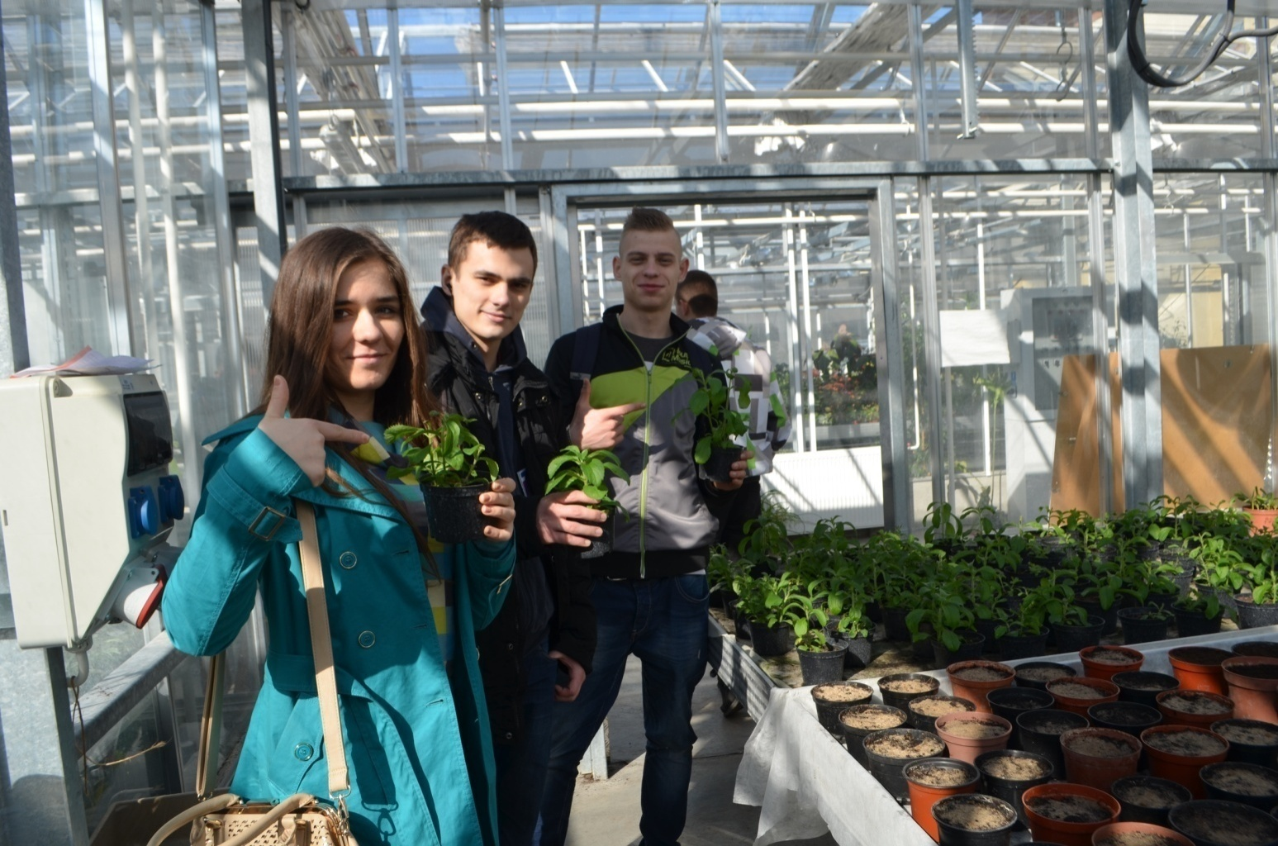
Rozpoznaje ozdobne
gatunki roślin

Slide 11
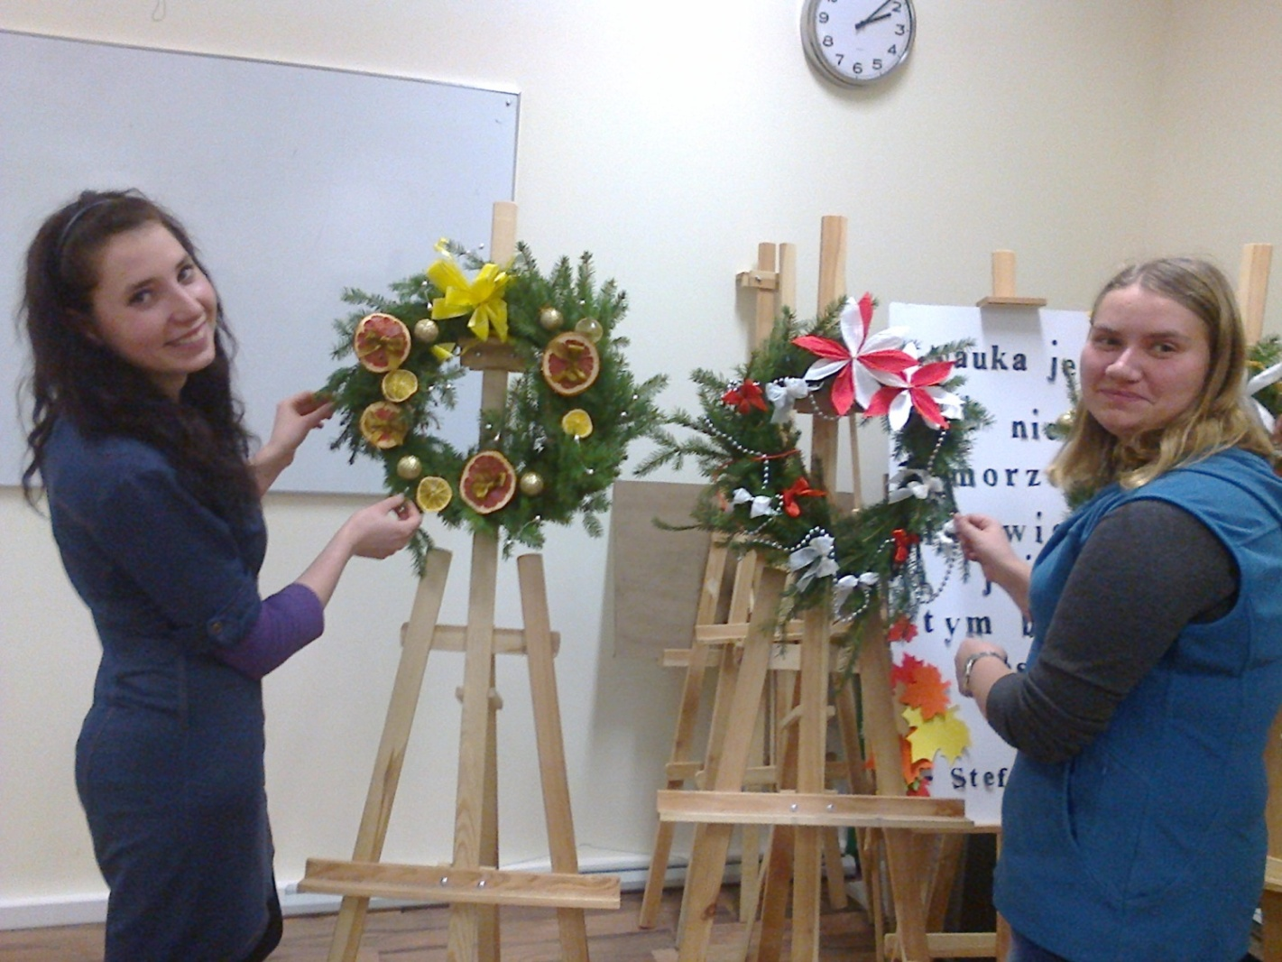
Wykonuje kompozycje florystyczne…

Slide 12
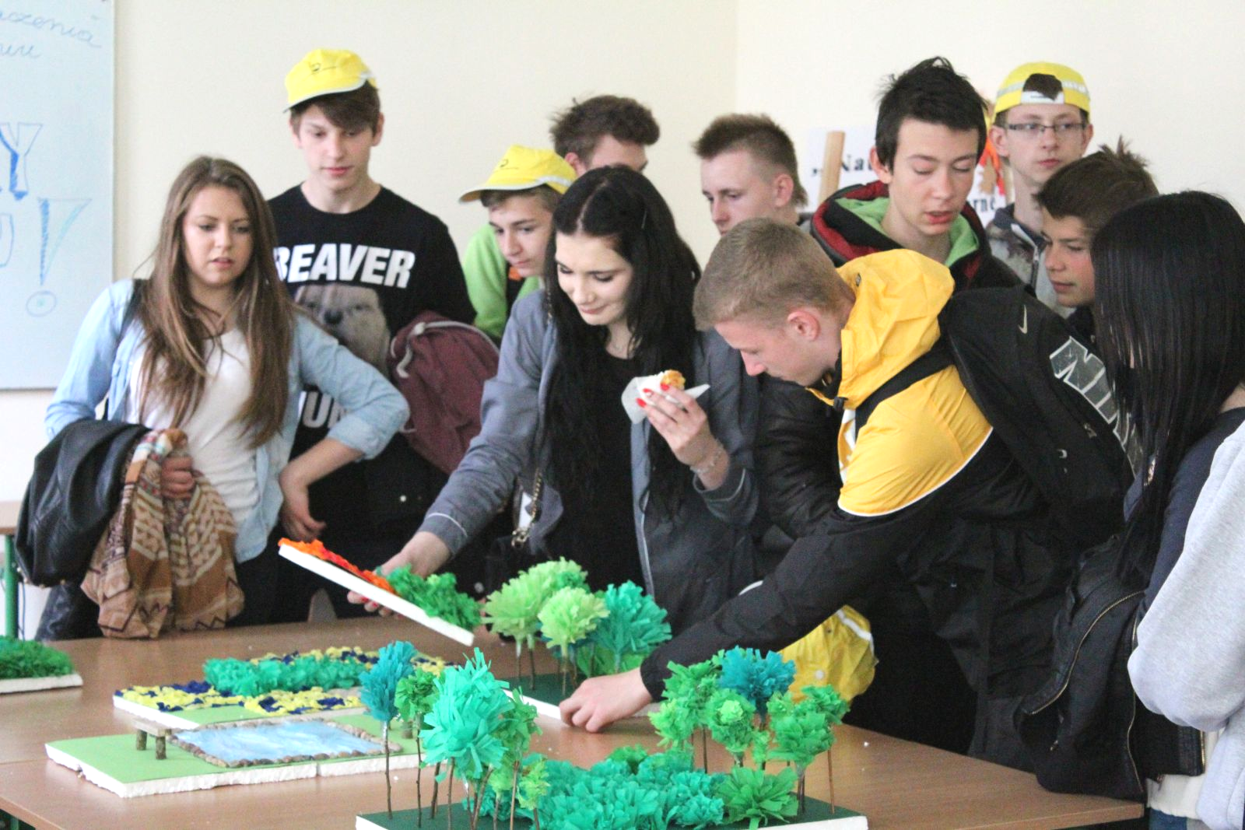
… makiety…

Slide 13
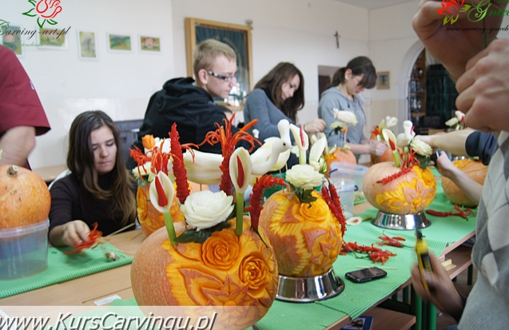
…dekoracje okazjonalne techniką carvingu…

Slide 14
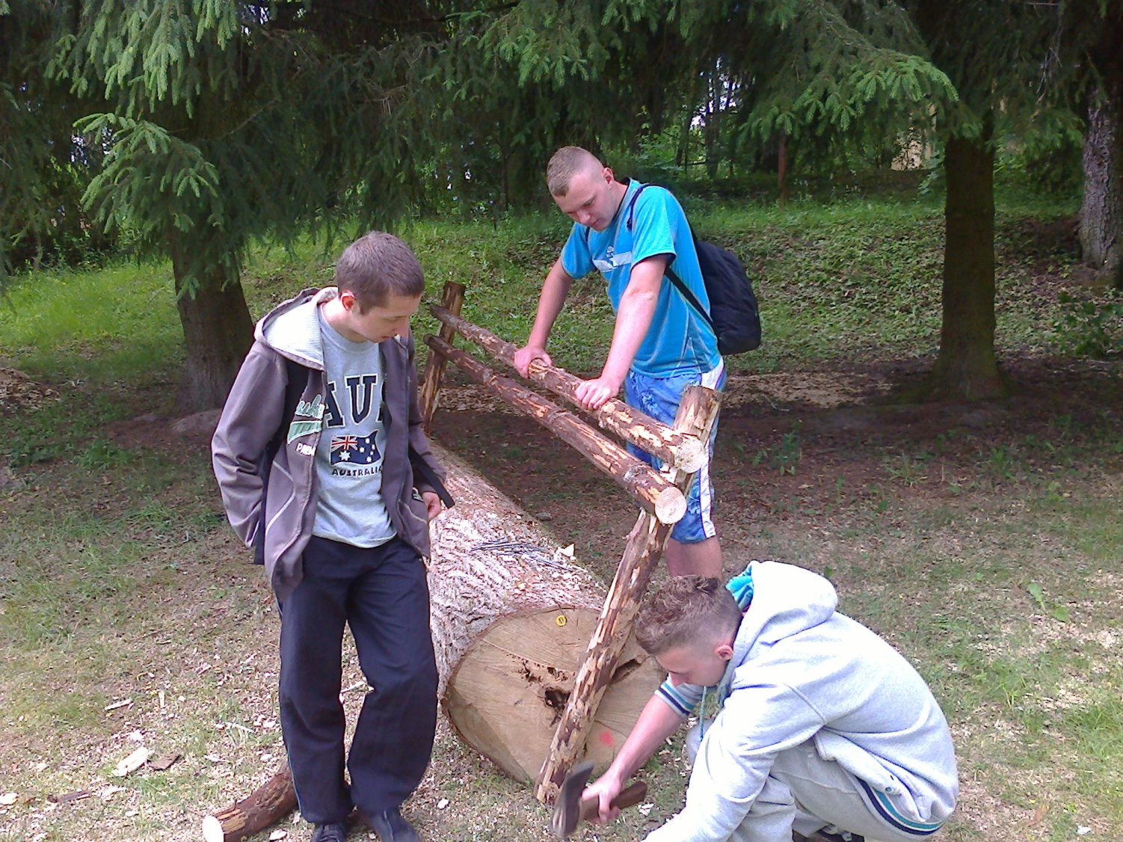
... elementy małej architektury krajobrazu

Slide 15
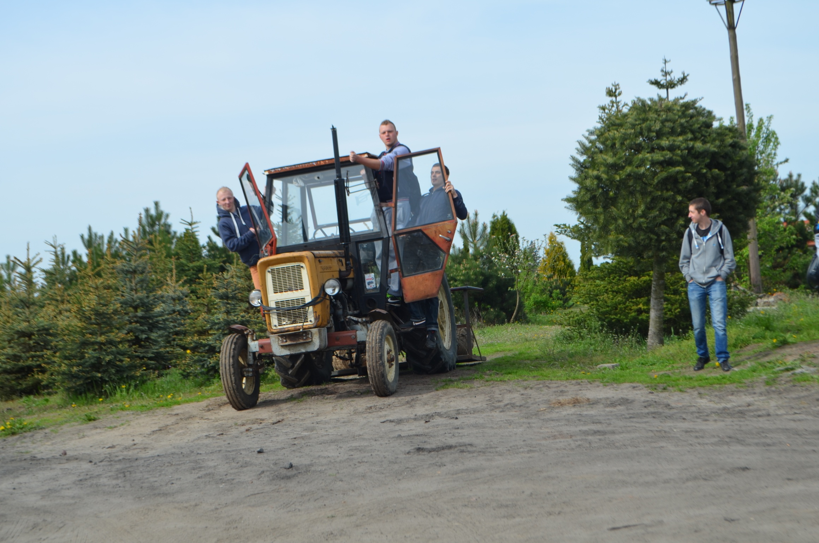
Uczy się jazdy ciągnikiem
z przyczepą

Slide 16

PRACA
Absolwent może pracować w biurach projektowych, w jednostkach samorządowych zajmujących się zielenią i ochroną przyrody lub otworzyć własną działalność

Slide 17
Przedmioty w kształceniu zawodowym
Podstawy architektury krajobrazu
Projekty obiektów architektury krajobrazu
Prace w obiektach architektury krajobrazu
Rośliny ozdobne w architekturze krajobrazu
Obiekty małej architektury krajobrazu
Działalność gospodarcza w architekturze krajobrazu
Język obcy zawodowy

Slide 18
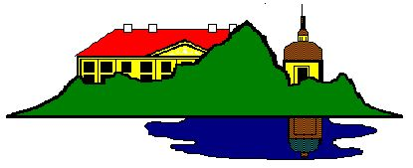

Serdecznie zapraszamy do zdobywania wiedzy i kwalifikacji zawodowych w naszej szkole

